Slide 1
ĐỀ TÀI 19
NGHIÊN CỨU CÁC THUẬT TOÁN MÁY HỌC ỨNG DỤNG TRONG PHÁT HIỆN TẤN CÔNG DDOS
Nhóm :TT
Thành viên:
Trần Minh Trí – 2033190135 (Nhóm trưởng)
Giáp Đức Tài - 2033192280
Giáo viên hướng dẫn
Ths.Trần Đắc Tốt

Slide 2
NỘI DUNG
Tổng quan về Ddos và botnet
NGHIÊN CỨU CÁC THUẬT TOÁN MÁY HỌC TRONG PHÁT HIỆN TẤN CÔNG DDOS
XÂY DỰNG MÔ HÌNH MÁY HỌC
1

Slide 3
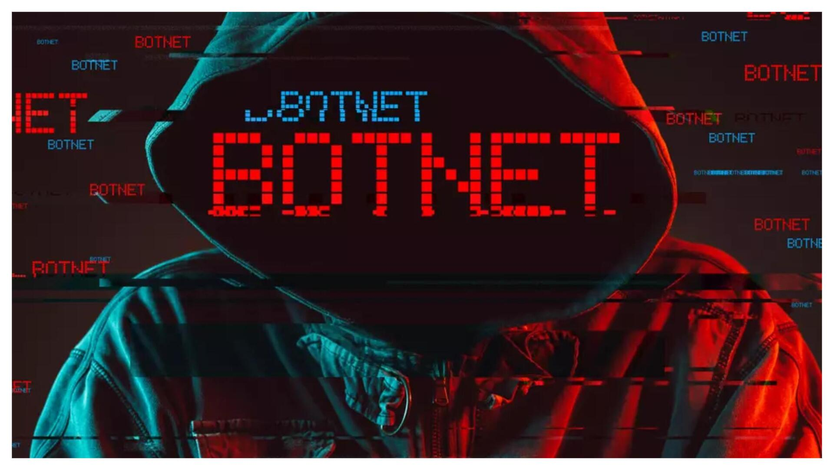
PHẦN I
Tổng quan về Ddos và botnet
2

Slide 4
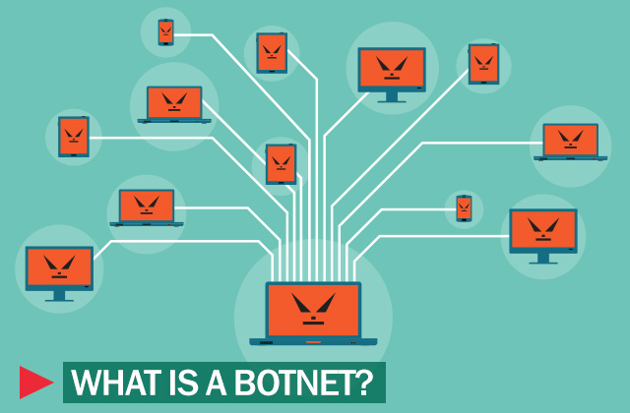
Tổng quan về Ddos và botnet
3

Slide 5
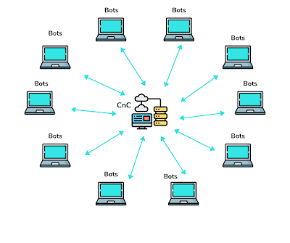
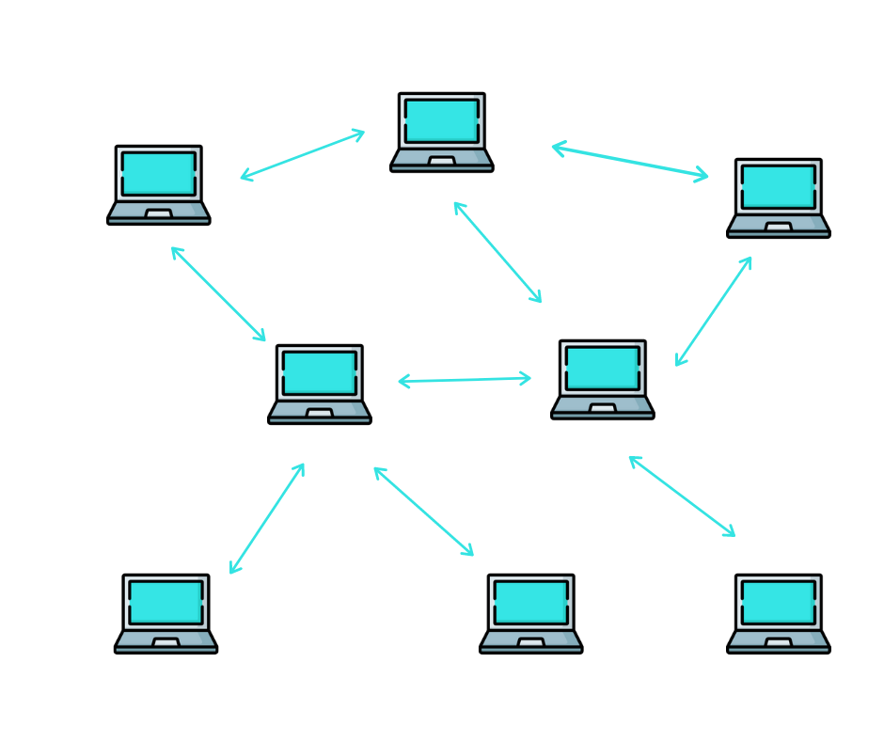
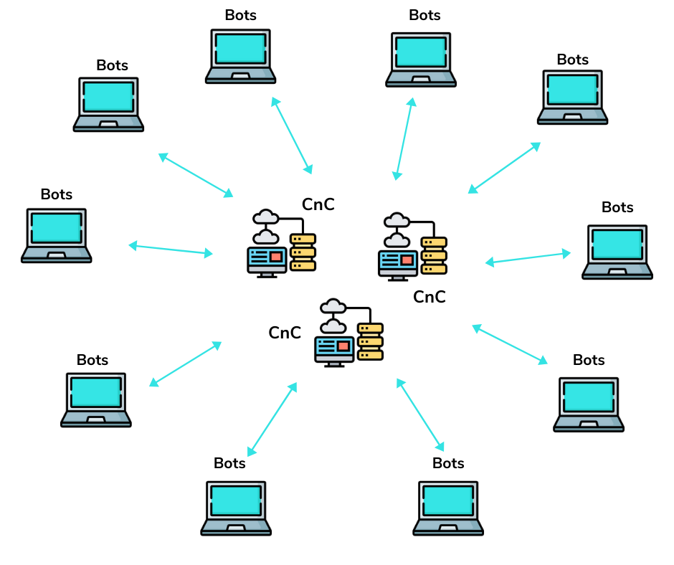
Tổng quan về Ddos và botnet
CÁC MÔ HÌNH CỦA BOTNET
Sơ đồ mô hình Multi -Server
Sơ đồ mô hình Ramdom
Sơ đồ mô hình Star
4

Slide 6
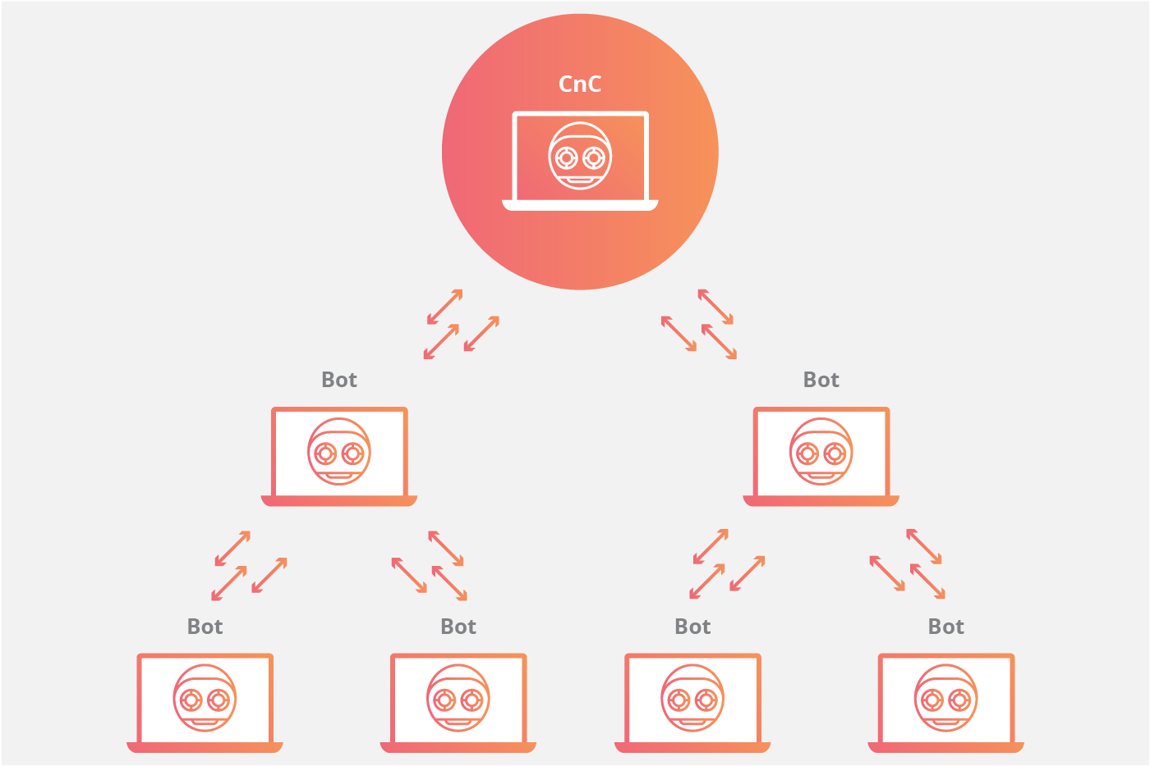
Tổng quan về Ddos và botnet
CÁC MÔ HÌNH CỦA BOTNET
Sơ đồ mô hình Hierachical
5

Slide 7
Tổng quan về Ddos và botnet
PHÂN LOẠI BOTNET
Chức năng hoặc mục đích botnet
Kiến trúc botnet hoặc xây dựng
Các nền tảng mà họ đang nhắm mục tiêu.
Dựa trên loại phần mềm độc hại được cài đặt của botnet
Cách lây nhiễm vào máy của nạn nhân.
6

Slide 8



Tổng quan về Ddos và botnet
KHẢ NĂNG LÂY NHIỄM CỦA BOTNET
Botnet có thể mang theo các mã độc khác
Botnet có thể ẩn mình
Botnet có thể được nhúng vào trong các thiết bị điện tử
7

Slide 9
Tổng quan về Ddos và botnet
Tên Botnet | Năm | Xấp xỉ số lượng bot
EarthLink Spammer | 2000 | 1,250,000
Coreflood | 2001 | 2,300,000
Bagle | 2004 | 230,000
Rustock | 2006 | 150,000
Cutwail | 2007 | 1,500,000
Akbot | 2007 | 1,300,000
Srizbi | 2007 | 450,000
Bayrob | 2007 | 400,000
Storm | 2007 | 250,000
Mariposa | 2008 | 12,000,000
Conficker | 2008 | 10,500,000
Sality | 2008 | 1,000,000
Kraken | 2008 | 495,000
Waledac | 2008 | 80,000
Asprox | 2008 | 15,000
BredoLab | 2009 | 30,000,000
ZeroAccess | 2009 | 9,000,000
Bamital | 2009 | 1,800,000
Festi | 2009 | 250,000
TDL4 | 2010 | 4,500,000
Kelihos | 2010 | 300,000
LowSec | 2010 | 11,000
Gameover Zeus | 2010 | không biết
Ramnit | 2011 | 3,000,000
Andromeda (Gamarue) | 2011 | không biết
Dridex | 2011 | không biết
Carna | 2012 | 420,000
Chameleon | 2012 | 120,000
3ve | 2013 | 1,500,000
Necurs | 2014 | 6,000,000
Semalt | 2014 | 300,000
Emotet | 2014 | không biết
Bashlite | 2014 | không biết
Mirai | 2016 | 500,000
TrickBot | 2016 | 200,000
Methbot | 2016 | 100,000
Retadup | 2017 | 850,000
Smominru (Hexmen, MyKings) | 2017 | 525,000
Hajime | 2017 | 300,000
WireX | 2017 | 120,000
Emotet | 2021 | 2,000,000
Beastmode | 2021 | 152,000
Moobot | 2021 | Không biết
8

Slide 10
Tổng quan về Ddos và botnet
CƠ CHẾ HOẠT ĐỘNG CỦA BOTNET
Tạo botnet
Cấu hình botnet
Tấn công vào nạn nhân
Điều khiển botnet lấy thông tin khi tấn công thành công
9

Slide 11

PHẦN II
NGHIÊN CỨU CÁC THUẬT TOÁN MÁY HỌC TRONG PHÁT HIỆN TẤN CÔNG DDOS
10

Slide 12
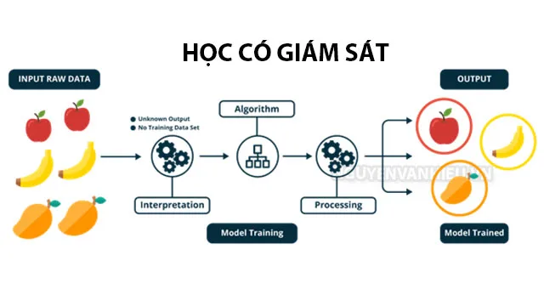
NGHIÊN CỨU CÁC THUẬT TOÁN MÁY HỌC TRONG PHÁT HIỆN TẤN CÔNG DDOS
11

Slide 13


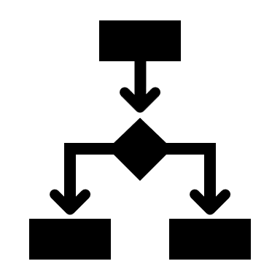



NGHIÊN CỨU CÁC THUẬT TOÁN MÁY HỌC TRONG PHÁT HIỆN TẤN CÔNG DDOS
Decision Tree
K-nearest neighbors
Random Forest
Logistic Regressio
Navie Bayes
XGBoost
12

Slide 14

PHẦN III
XÂY DỰNG MÔ HÌNH MÁY HỌC và đánh giá
13

Slide 15
Xây dựng mô hình máy học và đánh giá
BỘ DỮ LIỆU
CTU-13
TIỀN XỬ LÝ DỮ LIỆU
Xử lý dữ liệu
Mã hoá
CÁC THUẬT TOÁN
Decision Tree
TIẾN HÀNH TRAINMODE VÀ ĐÁNH GIÁ
Lựa feature selection
Cân bằng bộ dữ liệu
Random Forest
Navie Bayes
K-Nearest Neighbors
14

Slide 16
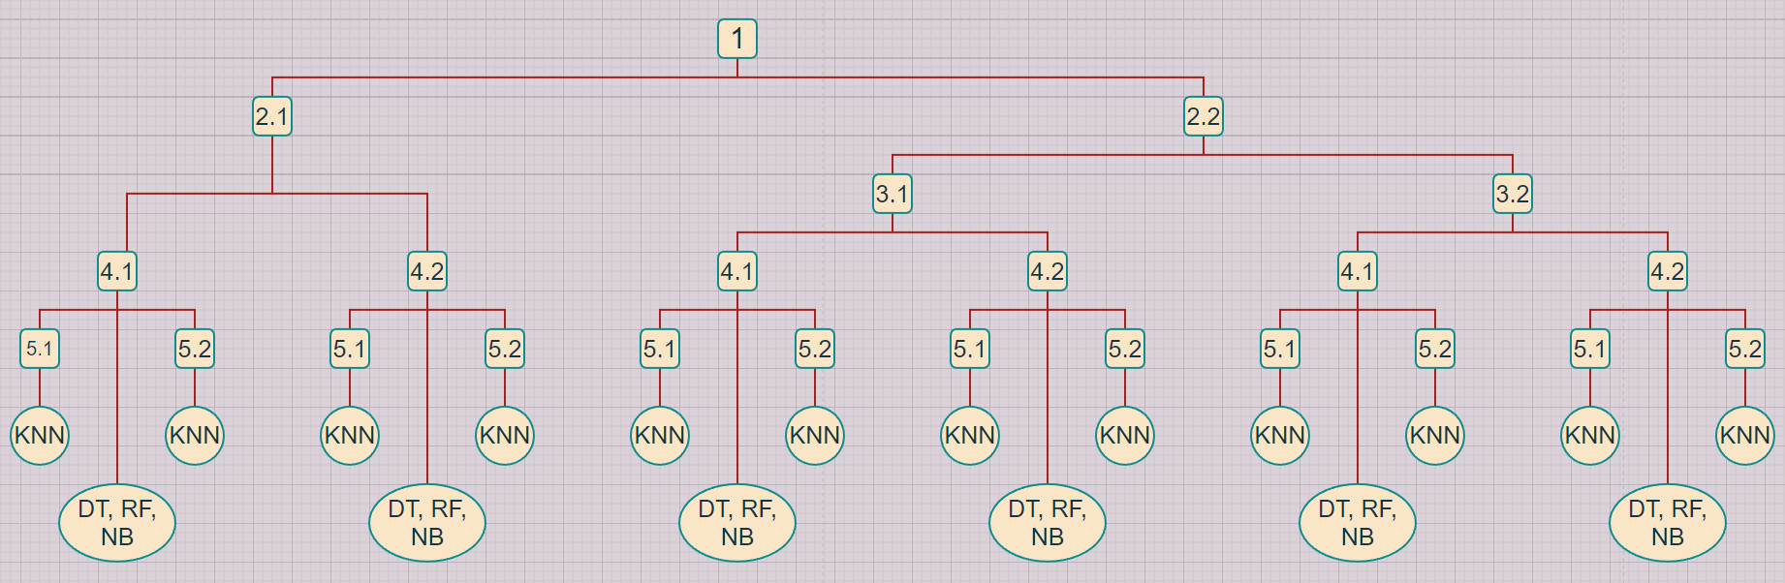
Xây dựng mô hình máy học và đánh giá
XÂY DỰNG MÔ HÌNH MÁY HỌC
DT là Decision Tree
RF là Random Forest
NB là Naive Bayes
KNN là K-Nearest
Neighbors.
(1): đọc dữ liệu sau đó, xoá các cột/ tính năng không cần thiết, gán lại nhãn và xử lý các giá trị rỗng
(2.1): Mã hoá với giá trị số
(2.2): Mã hoá One-hot Encoding
(3.1): Chi-Squared.
(3.2): ANOVA.
(4.1): UnderSampling với RandomUnderSampler
(4.2): UnderSampling với NearMiss-1.
(5.1): Normalization. (5.2): Standardization
15

Slide 17
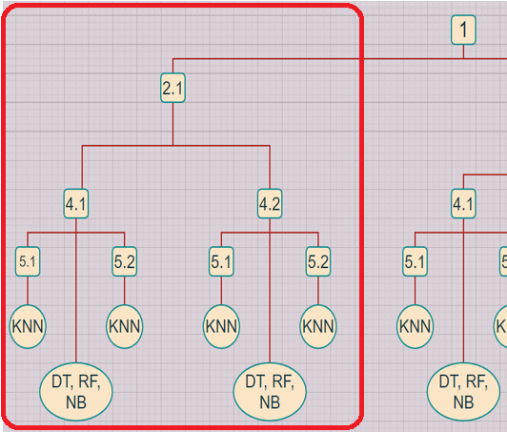
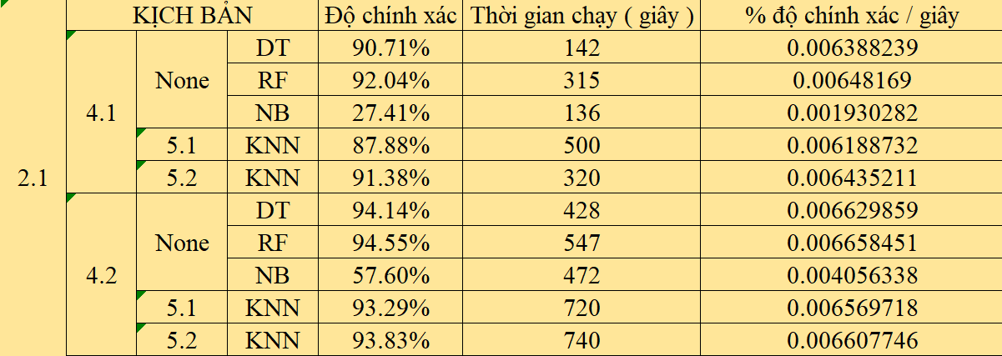
Xây dựng mô hình máy học và đánh giá
ĐÁNH GIÁ
16

Slide 18
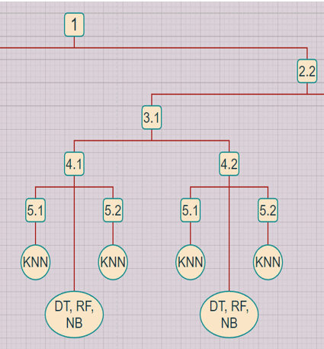
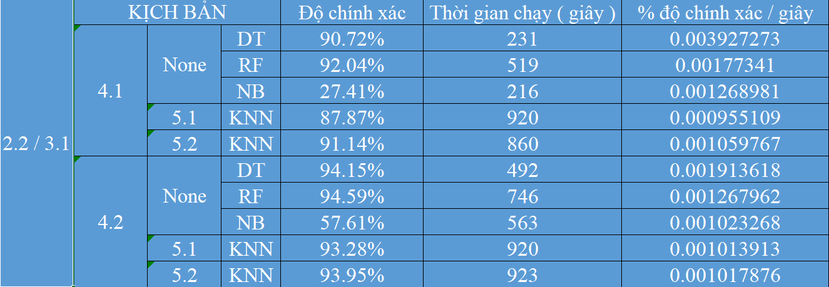
Xây dựng mô hình máy học và đánh giá
ĐÁNH GIÁ
17

Slide 19
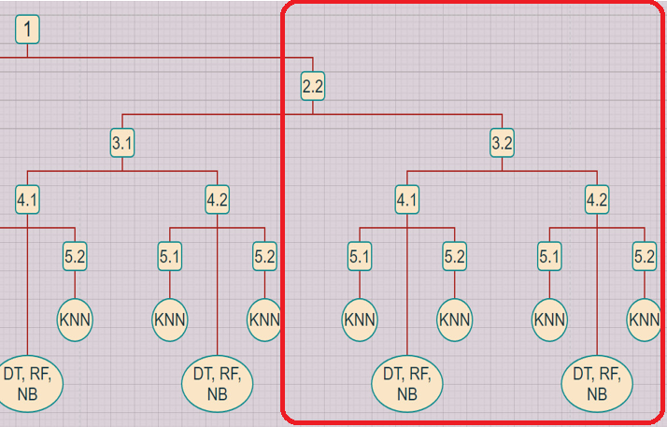
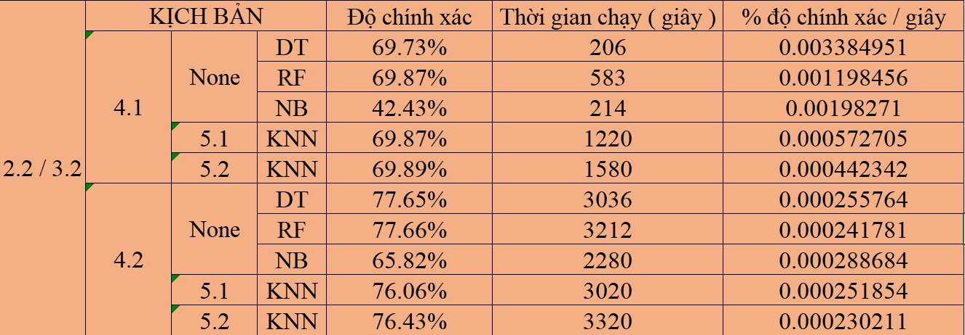
Xây dựng mô hình máy học và đánh giá
ĐÁNH GIÁ
18

Slide 20


